Slide 1
Projet Traitement du signal 2
Sous-titre

Slide 2
Disposition de titre et de contenu avec liste
Cliquez pour modifier les styles du texte du masque
Deuxième niveau
Troisième niveau
Quatrième niveau
Cinquième niveau

Slide 3
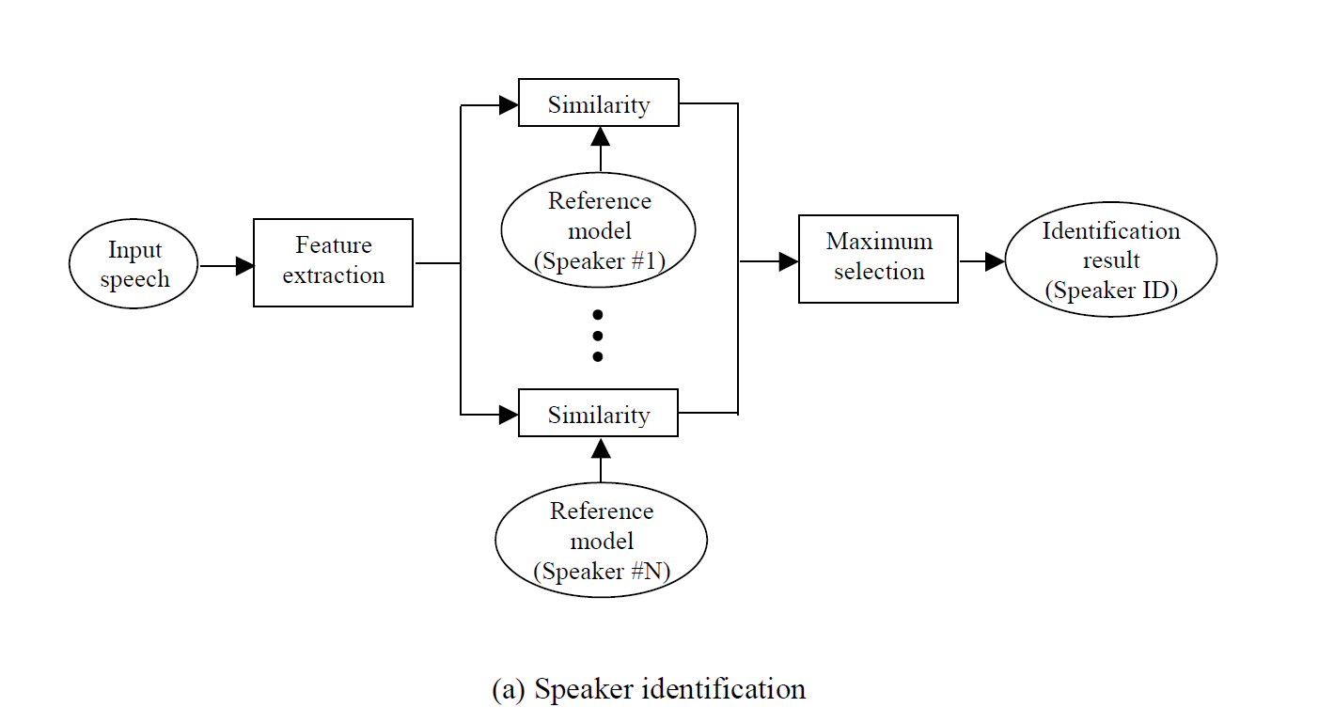
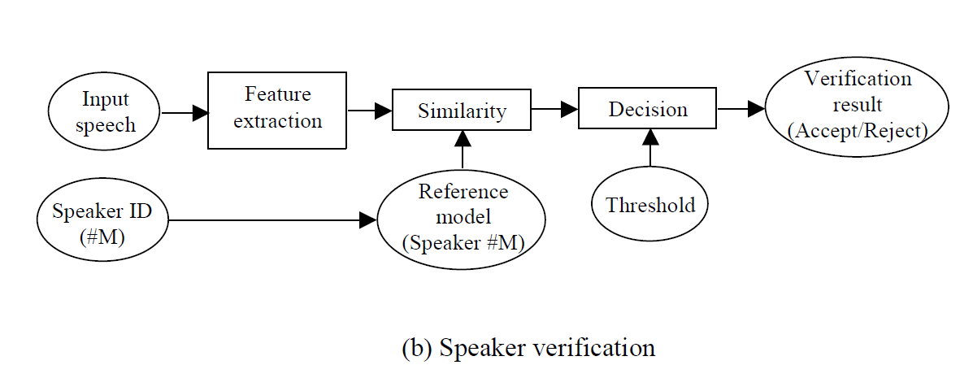
Reconnaissance Vocale

Slide 4
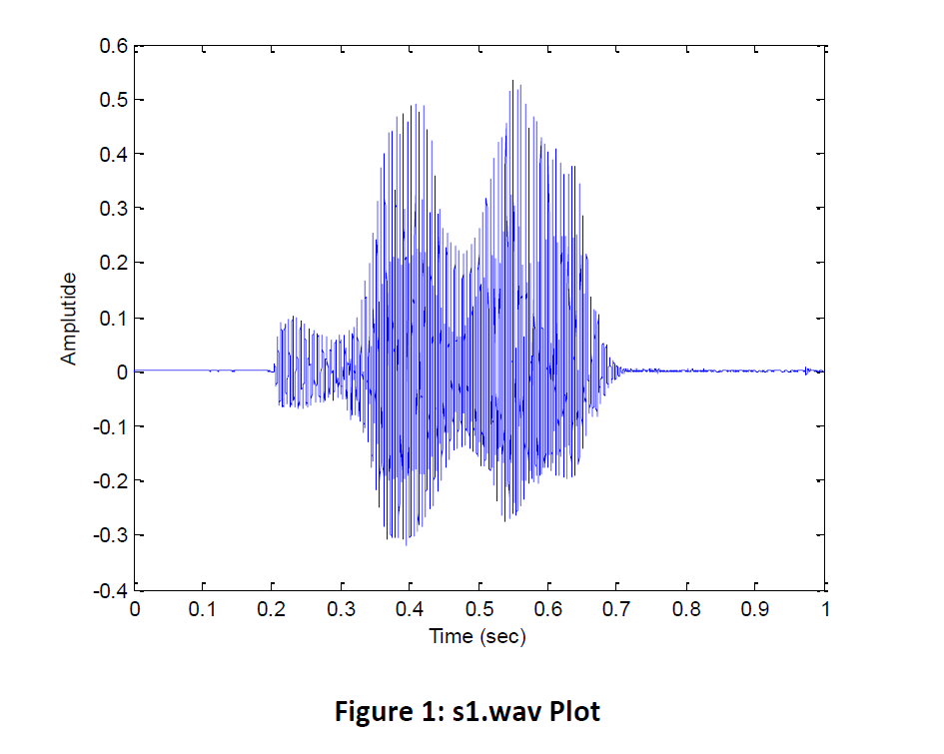
LE signal sonore

Slide 5
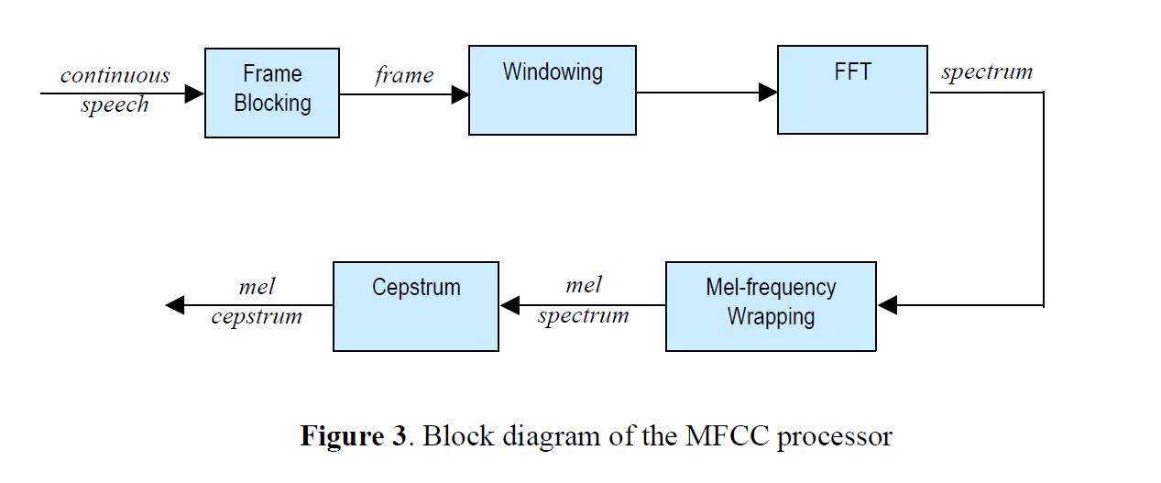
MFCC

Slide 6
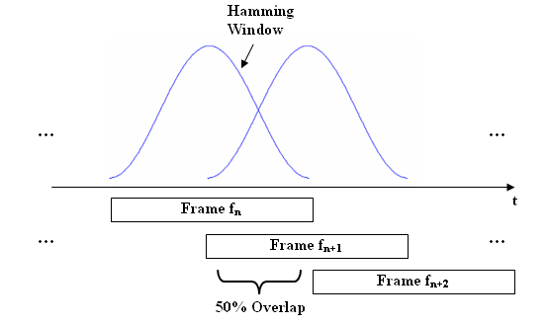
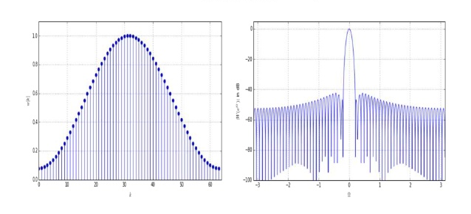
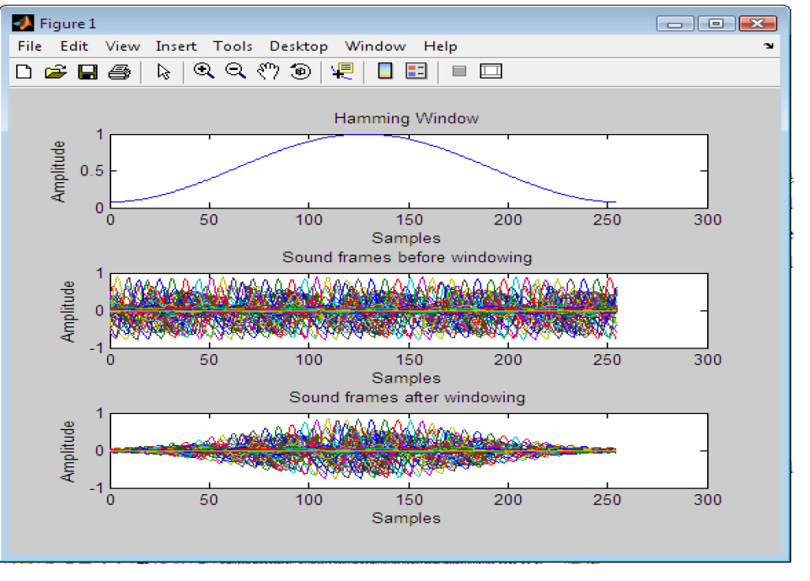
Frame blocking
Windowing

Slide 7
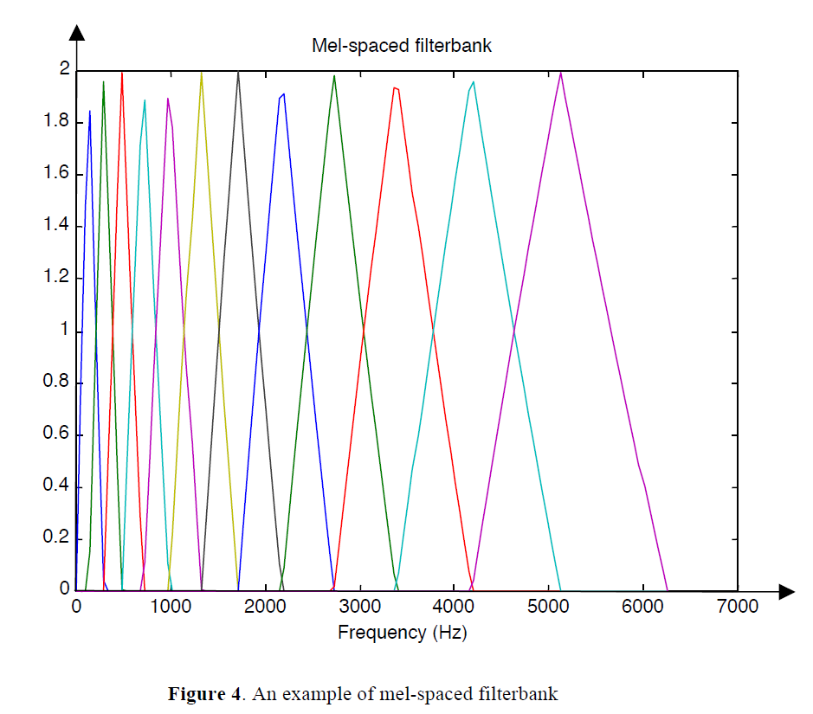
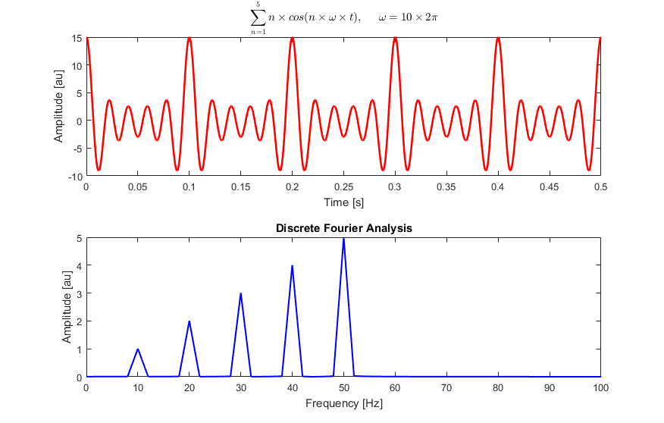
FFT
Mel-frequency wrapping

Slide 8
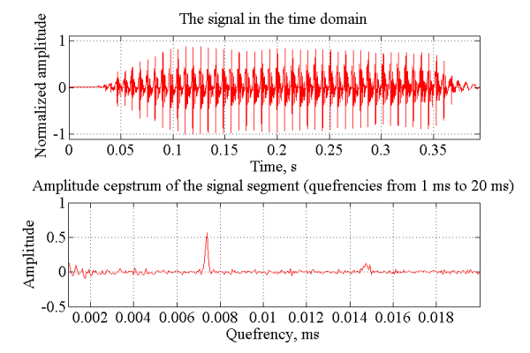
cepstrum

